Slide 1
Namaz ve Cami haz: Doç. Dr. M. Ali Çalgan

Slide 2
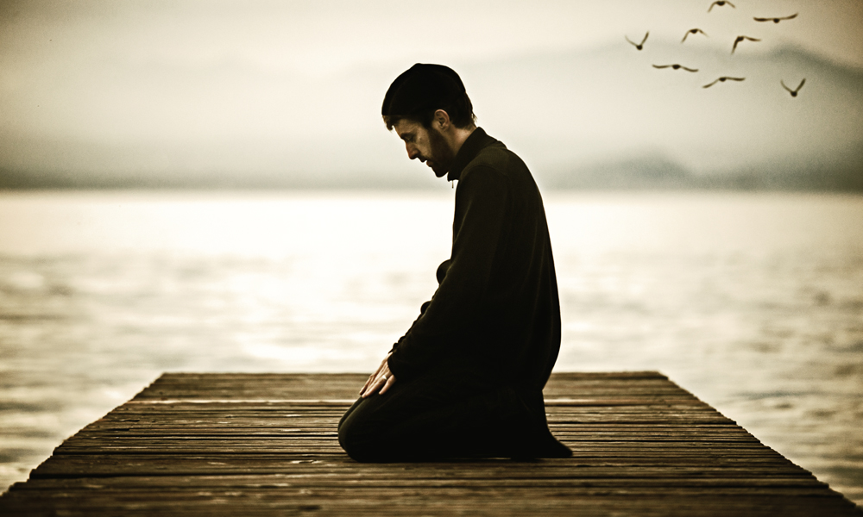

Slide 3
Sunum Planı
Namaz Kılmanın Önemi
Cemaatle Namazın Gerekliliği

Slide 4
Namaz Kılmanın Önemi

Slide 5
Namazın Önemi
Kur"ân-ı Kerîm"de kendilerinden övgüyle bahsedilen müminlerin özellikleri sıralanırken, onların “namazlarında huşû içinde olduklarının” , “namazlarını muhafaza ettiklerinin” ve “namazlarına devam ettiklerinin” altı ısrarla çizilir.

Slide 6
Namazın Önemi
Hz. İbrâhim de, “Ey Rabbim! Beni ve soyumdan gelecekleri namazı devamlı kılanlardan eyle.” diye dua etmişti. İbrahim 40
Allah, Hz. Musa’ya, “Bana kulluk et; beni anmak için namaz kıl.” diye emretmiştir. Taha 14

Slide 7
Namazın Önemi
“... Namazı kılanlar ve kendilerine verdiğimiz rızıktan (Allah için) gizli ve açık sarf edenler, asla zarara uğramayacak bir kazanç umabilirler.” Fatır 29

Slide 8
Namazın Önemi
“Gerçekten namaz, kişiyi hayâsızlıktan ve kötülükten alıkoyar.”Ankebut 45
“Gündüzün iki tarafında ve gecenin gündüze yakın vakitlerinde namaz kıl. Çünkü iyilikler kötülükleri giderir.Bu, öğüt alanlar için bir öğüttür.” Hud 114

Slide 9
Namazın Önemi
“Nihayet onların (Nuh, İbrâhim, Yakub) peşinden öyle bir nesil geldi ki, bunlar namazı bıraktılar, nefislerinin arzularına uydular. Bu yüzden ileride sapıklıklarının cezasını çekecekler.” Meryem 59

Slide 10
Namazın Önemi
Bir adam Hz. Peygamber’e (sav), “Amellerin/İbadetlerin en faziletlisi hangisidir?” diye sordu. Peygamber Efendimiz, “Vaktinde kılınan namazdır…” buyurdu.
(Kıyamet gününde) kulun ilk önce hesaba çekileceği şey, namazdır.

Slide 11
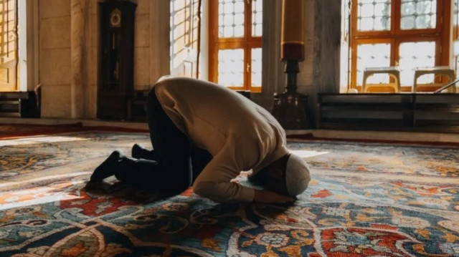

Slide 12
Namazın Önemi
Büyük günah işlenmedikçe beş vakit namaz ve iki Cuma, aralarındaki günahlara kefarettir.
(Farz) namazını (bilerek) geçiren kimse, ailesini ve malını kaybetmiş gibidir.

Slide 13
Namazın Önemi
Allah Resûlü (sav), “Birinizin kapısı önünde günde beş defa yıkandığı bir nehir olsa, o kimsede kir namına bir şeyin kalabileceğini düşünebilir misiniz?” diye sorar. Sahâbe, “Hiç kir kalmaz.” şeklinde cevap verir. Bunun üzerine Peygamberimiz, “İşte beş vakit namaz da böyledir, Allah bu namazlarla günahları yok eder.” buyurur

Slide 14
Camide Cemaatle Namaz

Slide 15
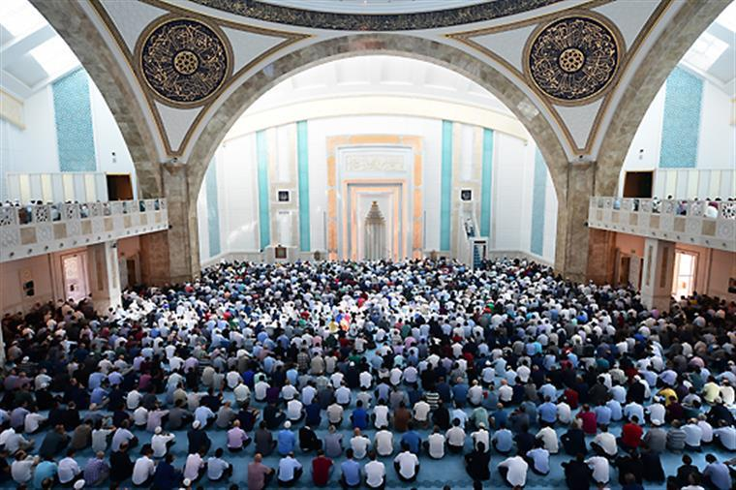

Slide 16
Camide Cemaatle Namaz
Din İşleri Yüksek Kurulu: Hanbelîler beş vakit namazın cemaatle kılınmasının, erkekler için farz-ı ayın, Şâfiîler ise farz-ı kifâye olduğunu söylemişlerdir. Hanefî ve Mâlikîlere göre ise farz namazları cemaatle kılmak, gücü yeten erkekler için müekked sünnettir.

Slide 17
Camide Cemaatle Namaz
Bir kişinin sürekli mescide gittiğini görürseniz onun imanına şahit olun! Çünkü Allah Teâlâ şöyle buyurur:
"Allah’ın mescitlerini, ancak Allah’a ve âhiret gününe inanan, namazı dosdoğru kılan, zekâtı veren ve Allah’tan başkasından korkmayan kimseler imar eder.

Slide 18
Camide Cemaatle Namaz
Cemaatle kılınan namaz, tek başına kılınan namazdan yirmi yedi kat daha faziletlidir.
Üç kişi bir köyde veya kırda olup da cemaatle namaz kılınmazsa, şeytan onlara hâkim olur. Cemaate devam et, çünkü kurt, sürüden ayrılanı yer!

Slide 19
Camide Cemaatle Namaz
Görme engelli sahâbî İbn Ümmü Mektûm, kendisini mescide getirecek bir kimsesinin olmadığını söyleyerek, namazı evde kılmak için izin istemişti. Bunun üzerine Hz. Peygamber ona, ezanı duyup duymadığını sormuş, “Evet.” cevabını alınca da, “Öyleyse (davete) icabet et.” buyurarak cemaatle namazın sevabından mahrum kalmamasını tavsiye etmişti.

Slide 20
Camide Cemaatle Namaz
Allah Resûlü, iki kişi bir araya geldiklerinde içlerinden büyük olanın imam olmasını ve ezan okuyarak namazlarını cemaatle kılmalarını, eğer üç kişi bir aradaysa içlerinden Kur’an’ı en iyi okuyanın imam olmasını tavsiye etmiştir

Slide 21
Camide Cemaatle Namaz
Bir kimse camiye gitme niyetiyle evinden çıktığında, attığı bir adımla kendisine bir sevap yazılır, diğer adımıyla bir günahı silinir.
Kim Allah için kırk gün süreyle cemaatle namaz kılar, ilk tekbire yetişirse o kimseye (Allah tarafından) iki kurtuluş yazılır; birisi ateşten, diğeri münafıklıktan kurtuluş.

Slide 22
Camide Cemaatle Namaz
Allah Resûlü bir keresinde, yatsı namazına gelenlerin sayısının az olduğunu görünce çok kızmıştır. Hatta bu kızgınlığını, içinden cemaate gelmeyenlerin gidip evlerini yakmak geldiğini söyleyecek kadar açığa vurmuş ve “Şayet bunlardan biri yağlı bir kemik (dünyevî bir menfaat) bulacağını bilse ona (yatsı namazına) mutlaka gelirdi.” demiştir.

Slide 23
Camide Cemaatle Namaz
Eğer (insanlar) yatsı ve sabah namazlarındaki fazileti bilselerdi, sürünerek de olsa o ikisini cemaatle kılmaya gelirlerdi
Ashâb-ı kirâm, saf saf olmuş yine Hz. Ebû Bekir"in imametinde sabah namazını kılıyorlardı. Rasulullah (sav) onların bu hâlini görünce sevindi, tebessüm ederek şükretti.

Slide 24
Camide Cemaatle Namaz
Allah’ın kadın kullarının Allah’ın mescitlerine gelmelerine engel olmayın. Ancak onlar da camiye koku sürünmeden gelsinler.
Kadının namazı­nı evinde kılması dışarıda kılmasından daha faziletlidir.

Slide 25
Camide Cemaatle Namaz
Düzgün durun, karışık durmayın ki kalpleriniz de karmakarışık olmasın!
İlk saftakilere Allah merhamet eder, melekler de dua ederler.

Slide 26
Sabırla dinlediğiniz için teşekkür ederim.

